Slide 1

Проект “RadioBot”
Сделал Роман Ложкин

Slide 2

Что это
RadioBot – это чат-бот, работающий в социальной сети “ВКонтакте” и предоставляющий пользователю возможность поиска datasheet’ов на радиоэлектронные компоненты.

Slide 3
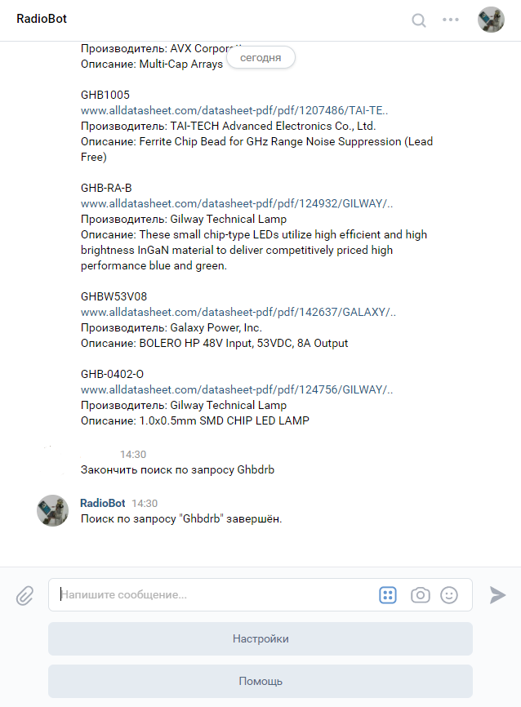
Интуитивно понятный интерфейс

Slide 4
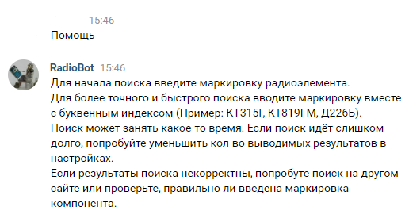
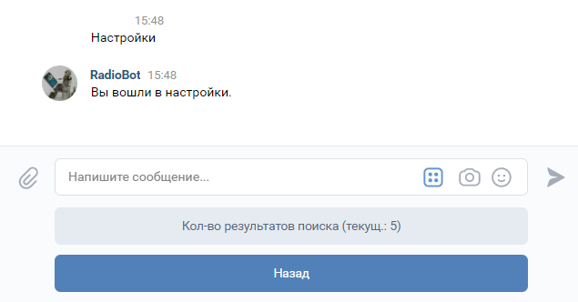
(продолжение)
Помощь
Настройки

Slide 5
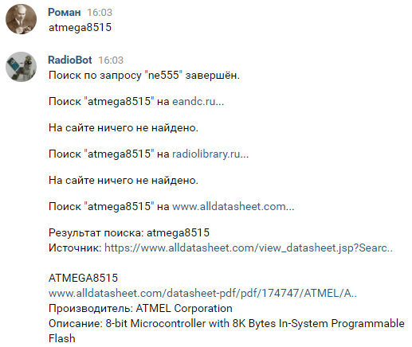
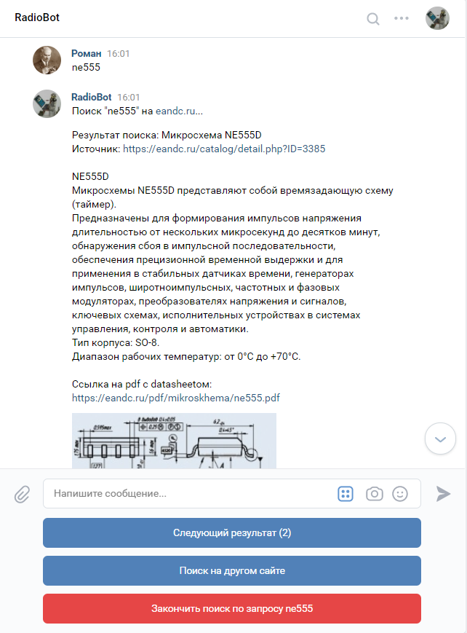
Поиск
На настоящий момент поиск производится по трём сайтам – на двух отечественных и одном зарубежном. Такая конфигурация позволяет находить большинство распространённых компонентов.
Структура проекта позволяет легко добавлять новые сайты для поиска.

Slide 6
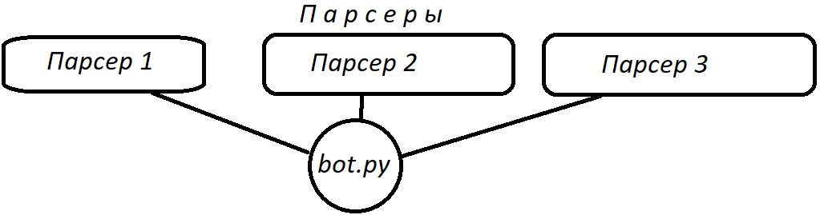
Структура проекта
Главный файл – bot.py, который содержит инструкции для бота (сценарии диалога с пользователем) и взаимодействует с vk API. Поддерживается одновременная работа с несколькими пользователями, т.к. диалог и каждым пользователем представлен классом UserDialog, внутри которого происходит обработка сообщений от пользователя.
Поиск осуществляется с помощью функций-парсеров, которые находятся в отдельных файлах и импортируются в bot.py. Именно такая схема позволяет с лёгкостью добавлять к проекту новые парсеры для новых сайтов.

Slide 7

Технологии
VK api
BeatifulSoup и lxml (парсинг)
Requests

Slide 8

На этом всё
Хорошего дня

